Slide 1
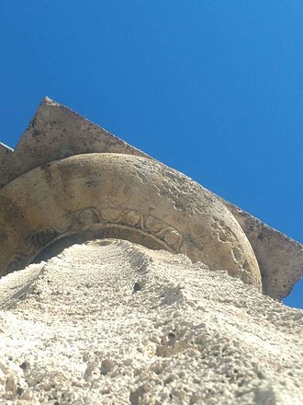
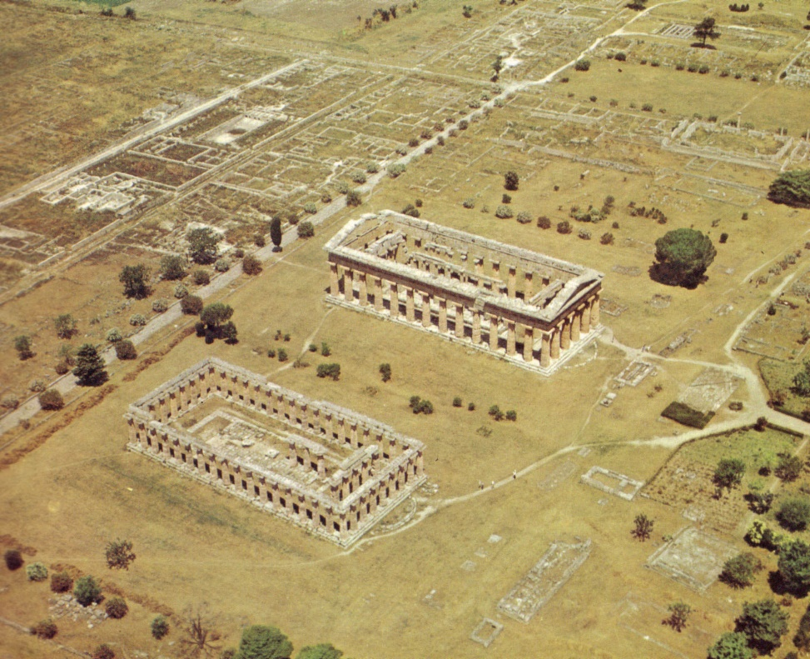
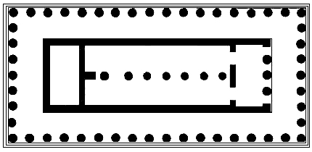
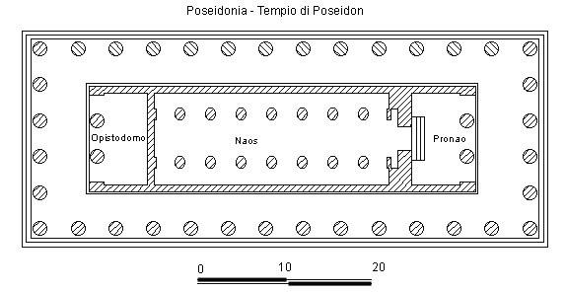
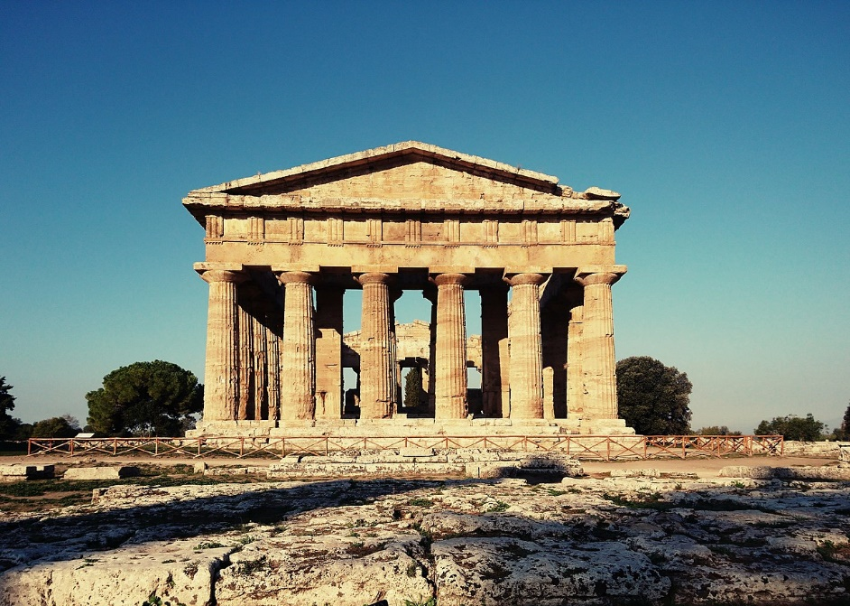
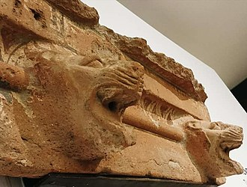

PAESTUM
Tempio di Hera c.d. Basilica (in alto) – tempio di Nettuno (in basso)

Slide 2
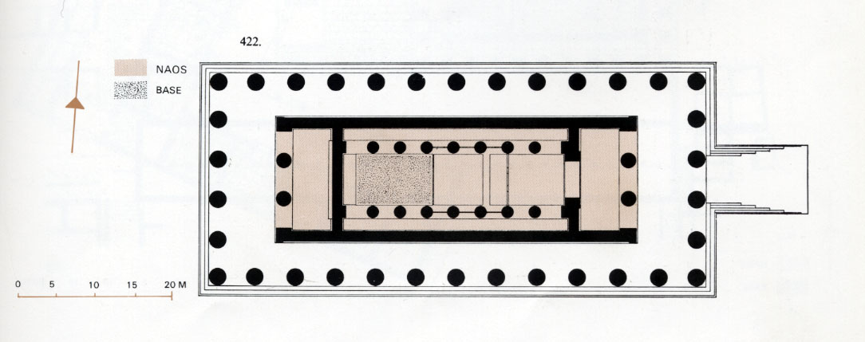
OLIMPIA, tempio di Zeus
Architetti Libon di Elis e Iktinos (Paus. V,11) - Colonne doriche 6x13 Marmo di Paros - Sculture: c.d. Maestro di Olimpia - Immagine di culto: Fidia (seconda metà V sec.)
Datazione: dopo vittoria degli Elei su Pisa nel 472 a.C. (antica capitale), Frontone orientale: storia del re Enomao, sconfitto da Pelope, Frontone occidentale: Apollo e lotta centauri-lapiti

Slide 3
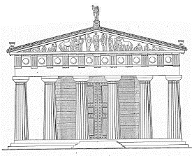
Olimpia
Tempio di Zeus, facciata (Est)

Slide 4
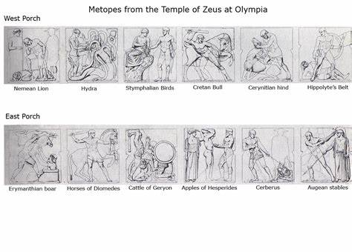
Metope lato Ovest
Leone di Nemea
Hydra
Ucelli stinfalidi
Toro cretese
Cerva cerinitide
Amazzoni
Metope lato Est
Cinghiale di Erimanto
Cavalle di Diomede
Gerione
Atlante, Pomi delle Esperidi
Cerbero
Stalla di Augia

Slide 5
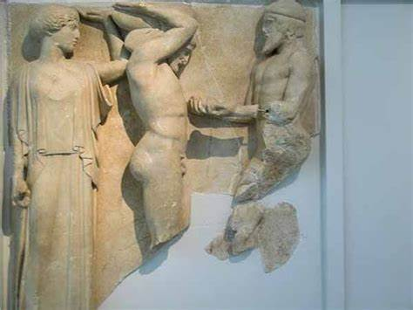
Olimpia
Tempio di Zeus
Metopa lato orientale
Eracle e Atlante

